Slide 1

Meditake
복약 관리 프로젝트
IT융합학부
스마트IT보안 전공
김나연, 이정민, 허세진

Slide 2
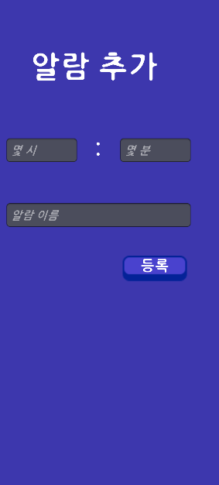
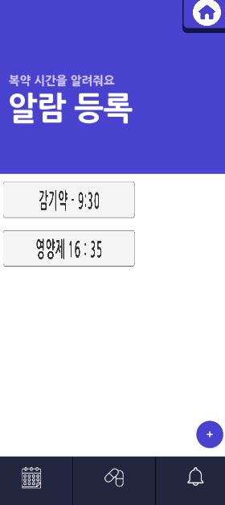
알람 수동추가, 알람 리스트 작성까지 완료
(알람 울리기가 불가능하여 대신
Push Notification)

